Slide 1
Avustralya Ekonomisi, Dış Ticaretimiz
ve Sektörel Fırsatlar
29 Nisan 2021
Sidney Ticaret Ataşeliği - Melburn Ticaret Ataşeliği

Slide 2
SUNUM PLANI
1 - Avustralya Tarihçesi ve Yönetim Şekli
2 - Avustralya Ekonomisi ve Dünya’daki Yeri
3 - Avustralya Nüfus Yapısı
4 - Avustralya Ekonomisindeki Gelişmeler
5 - Avustralya’nın Dış Ticareti
6 - Türkiye-Avustralya Dış Ticareti
7- Avustralya İhracatta Potansiyelimiz Olan Bazı Ürünler
8 – Türkiye-Avustralya Yatırım İlişkileri
9 - Avustralya Vergileri
10 - Avustralya Teknik Düzenlemeler-Standartlar
11 - Avustralya E-Ticaret-B2B ve B2C Online Satışlar
12- İletişim Bilgilerimiz

Slide 3
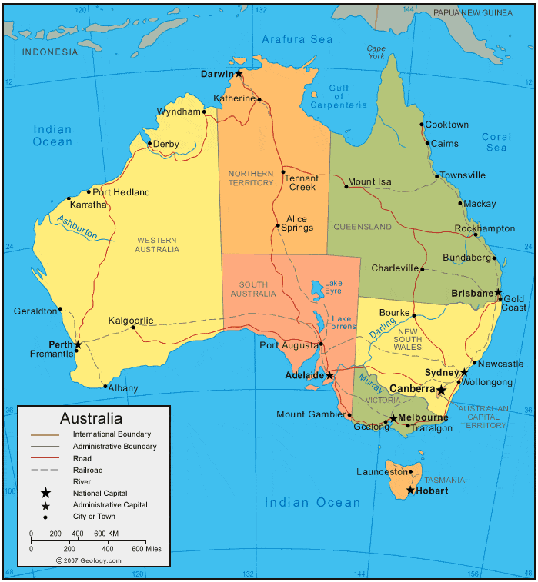
1 - Avustralya Tarihçesi ve Yönetim Şekli
Avustralya: Commonwealth of Australia
İngiliz donanmasının Avustralya’ya gelişi: 1788
Avustralya’nın kuruluşu: 1 Ocak 1901
Federal devlet yapısı,
New South Wales (Eyalet) - NSW
Victoria (Eyalet) - VIC
Queensland (Eyalet) - QLD
Western Australia (Eyalet) - WA
South Australia (Eyalet) - SA
Tasmania (Eyalet) - TAS
The Northern Territory (Özerk Bolge) - NT
Australian Capital Territory (Özerk Bolge) – ACT
Başkent: Kanberra
Zaman Farkı: Yaz saati-7 saat, kış saati-8 saat
Dil: 300+ farklı dil (2016 araştırması)

Slide 4
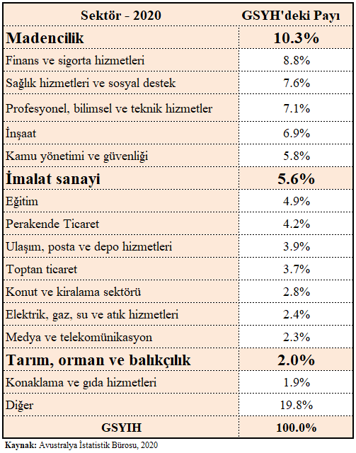
2 - Avustralya Ekonomisi ve Dünya’daki Yeri
Avustralya ekonomisi (2020): 1,36 trilyon USD (%1,6 pay)
Kişi başı gelir (2020): 52,7 bin USD
Ekonomik Yapı: %80 hizmetler, %20 üretim
Nüfus: 25.7 milyon (2021 Nisan)

Slide 5
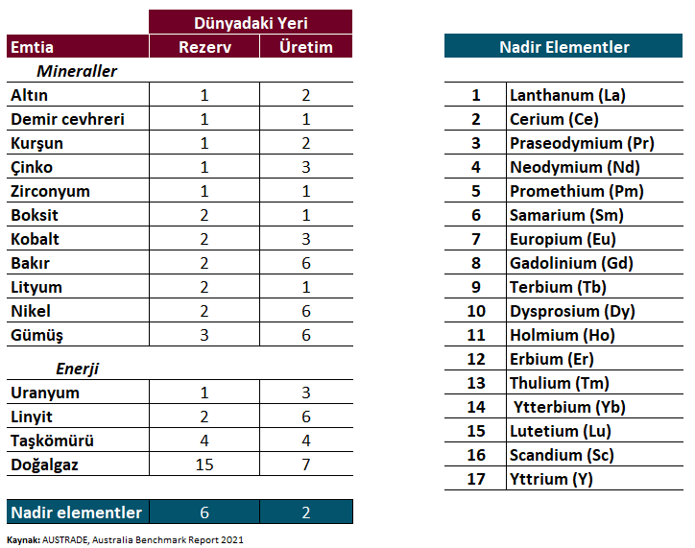
2 - Avustralya Ekonomisi ve Dünya’daki Yeri - Maden Rezervleri
Avustralya’daki madenlerin detayları için:
Geoscience Australia
https://www.ga.gov.au/scientific-topics/minerals/mineral-resources-and-advice/aimr

Slide 6
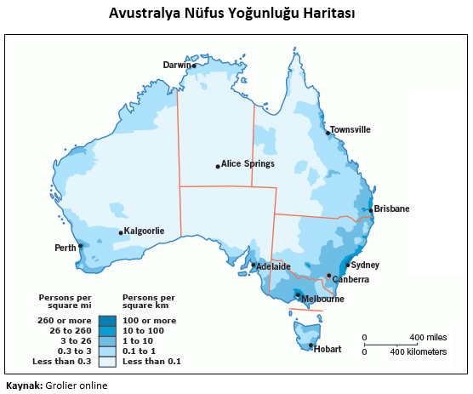
3 - Avustralya Nüfus Yapısı (Avustralya İstatistik Bürosu)
Avustralya toplam nüfusu: 25.693.059 (30 Eylül 2020)
Avustralya'da Göçmenlerin Sayısı, 2020 Haziran
Doğum Yeri | Sayı (Bin) | Pay %
İngiltere | 980 | 3.8
Hindistan | 721 | 2.8
Çin | 651 | 2.5
Yeni Zelanda | 565 | 2.2
Filipinler | 310 | 1.2
Vietnam | 270 | 1.1
Güney Afrika | 200 | 0.8
İtalya | 178 | 0.7
Malezya | 177 | 0.7
Sri Lanka | 147 | 0.6
Türkiye | 42.3 | 0.2
Alt toplam | 4,241 | 16.6
Yurt dışında doğanlar | 7,654 | 29.8
Avustralya'da doğanlar | 18,043 | 70.2
Kaynak: ABS, Migration Australia, 23/04/2021

Slide 7
4 - Avustralya Ekonomisindeki Gelişmeler (Avustralya İstatistik Bürosu, Merkez Bankası)

Slide 8
4 - Avustralya Perakende Harcamaları
Toplam Perakende Harcamalar: | 2019: 329,6 milyar AUD | 2019: 229,1 milyar USD
 | 2020: 349.9 milyar AUD | 2020: 241 milyar USD
 | 2021 Ocak-Şubat: 60.8 milyar AUD | 2021 Ocak-Şubat: 47,1 milyar USD

Slide 9
4 - Avustralya İnşaat Sektöründeki Gelişmeler
Toplam İnşaat İş Bitirmeleri
2019: 148,9 milyar USD
2020: 144,8 milyar USD
2019/2020: %2,8 (USD) azalış
Bina İnşaatları
2019: 86,6 milyar USD
2020: 82,3 milyar USD
2019/2020: %5 (USD) azalış
Toplam Mühendislik İnşaatı
2019: 62,3 milyar USD
2020: 62,5 milyar USD
2019/2020: %0,3 (USD) artış
Kaynak: ABS, 8755.0 Construction Work Done

Slide 10
5 - Avustralya’nın Dış Ticareti
2020 2021 Ocak-Şubat
İhracat: 249,5 milyar ABD Doları (%7,9 azalış) İhracat: 49,3 milyar ABD Doları (%30,2 artış)
İthalat: 202,1 milyar ABD Doları (%5,4 azalış) İthalat: 36,7 milyar ABD Doları (%16,4 artış)
Denge : 47,4 milyar ABD Doları (%17,3 azalış) Denge : 12,6 milyar ABD Doları (%98,6 artış)
Kaynak: Australian Bureau of Statistics (GDP Original, Monthly Avg. Exc.Rates)
 | İhracat (Milyon USD) | 2019 | 2020 | Pay
1 | Metal cevherleri ve atıkları | 86,937 | 99,175 | 40%
 | Demir %32, Aluminyum %2,3, Bakır %1,9, Diğer %3,7
2 | Kömür | 44,504 | 29,582 | 12%
3 | Doğalgaz | 34,856 | 25,616 | 10%
4 | Altın, parasal olmayan | 16,236 | 17,575 | 7%
5 | Et ve et ürünleri | 11,423 | 10,075 | 4%
6 | Muhtelif makineler | 8,243 | 7,352 | 3%
7 | Demir dışı metaller | 8,350 | 7,025 | 3%
8 | Tahıllar ve tahıl müstahzarları | 4,109 | 4,433 | 2%
9 | Tıbbi ve eczacılık ürünleri | 4,336 | 3,783 | 2%
10 | Meyve ve sebze | 2,859 | 2,824 | 1%
11 | İçecekler | 2,444 | 2,246 | 1%
12 | Süt ürünleri ve yumurta | 1,730 | 1,748 | 1%
13 | Ulaşım ekipmanları | 2,228 | 1,637 | 1%
 | Toplam ihracatın %85'ini oluşturmaktadır.
 | İthalat (Milyon USD) | 2019 | 2020 | Pay
1 | Muhtelif makineler-parçaları | 35,426 | 34,940 | 17%
2 | Araçlar | 25,938 | 23,182 | 11.5%
3 | Petrol ve ürünleri | 26,659 | 15,578 | 8%
4 | Telekomünikasyon cihazları | 12,235 | 12,158 | 6%
5 | Demir-çelik ve metal ürünleri | 10,499 | 10,858 | 5%
6 | Gıda ve içecek ürünleri | 9,513 | 9,856 | 5%
7 | Tıbbi ve eczacılık ürünleri | 9,118 | 9,443 | 5%
8 | Ofis makineleri ve bilgisayarlar | 8,153 | 8,540 | 4%
9 | Hazır giyim ve ayakkabı | 8,880 | 8,511 | 4%
10 | Altin, parasal olmayan | 4,693 | 6,282 | 3%
11 | Profesyonel, bilimsel, ekipman | 5,369 | 5,345 | 3%
12 | Kumaş, iplik ve ürünleri | 2,664 | 4,057 | 2%
13 | Mobilya ve aksesuarları | 3,461 | 3,632 | 2%
14 | Ulaşım ekipmanları | 3,941 | 3,618 | 2%
 | Toplam ithalatının %77'sini oluşturmaktadır.

Slide 11
5 - Avustralya’nın Dış Ticareti (Kaynak: ABS)
En Fazla İhracat Yapılan Ülkeler
 |  |  |  | Milyar ABD Doları
 | Ülke | 2020 | Pay | 2019/20 Değişim
1 | Çin | 99.8 | 40.0% | -3.2%
2 | Japonya | 30.0 | 12.0% | -24.1%
3 | G.Kore | 15.9 | 6.4% | -9.4%
4 | ABD | 13.1 | 5.2% | 27.3%
5 | Birleşik Krallık | 10.3 | 4.1% | -2.4%
6 | Singapur | 8.6 | 3.4% | 3.4%
7 | Yeni Zelanda | 7.0 | 2.8% | -1.6%
8 | Hindistan | 6.8 | 2.7% | -30.0%
9 | Tayvan | 6.7 | 2.7% | -24.1%
10 | Hong Kong | 5.0 | 2.0% | -4.9%
11 | Malezya | 4.8 | 1.9% | -22.6%
12 | Vietnam | 4.4 | 1.8% | 4.2%
13 | Endonezya | 3.6 | 1.4% | -12.8%
14 | Tayland | 2.7 | 1.1% | -11.6%
15 | Almanya | 2.6 | 1.0% | 22.8%
Alt Toplam |  | 221.2 | 88.7% | -7.8%
Genel İhracat |  | 249.5 | 100% | -7.9%
En Fazla İthalat Yapılan Ülkeler
 |  |  |  | Milyar ABD Doları
 | Ülke | 2020 | Pay | 2019/20 Değişim
1 | Çin | 58.4 | 28.9% | 6.1%
2 | ABD | 23.6 | 11.7% | -5.5%
3 | Japonya | 12.2 | 6.0% | -18.6%
4 | Tayland | 9.8 | 4.9% | -4.8%
5 | Almanya | 9.4 | 4.6% | -7.9%
6 | Malezya | 6.7 | 3.3% | -12.7%
7 | G.Kore | 6.2 | 3.1% | -25.6%
8 | Singapur | 5.1 | 2.5% | -28.6%
9 | Yeni Zelanda | 4.8 | 2.4% | -10.5%
10 | Birleşik Krallık | 4.8 | 2.4% | -4.0%
11 | İtalya | 4.7 | 2.3% | -6.1%
12 | Vietnam | 4.3 | 2.1% | 3.1%
13 | Fransa | 4.0 | 2.0% | -5.2%
14 | Hindistan | 3.7 | 1.9% | 15.5%
15 | Tayvan | 3.4 | 1.7% | -6.8%
Alt Toplam |  | 161.2 | 80% | -4.8%
Genel İthalat |  | 202.1 | 100% | -5.4%

Slide 12
6 – Türkiye - Avustralya Dış Ticareti
2020 2021 Ocak-Şubat
İhracat: 726,9 milyon ABD Doları (%9,9 artış) İhracat: 155,1 milyon ABD Doları (%56 artış)
İthalat: 406,7 milyon ABD Doları (%60,7 azalış) İthalat: 151,4 milyon ABD Doları (%721,3 artış)
Denge : 320,2 milyon ABD Doları Denge : 3,7 milyon ABD Doları (%95,4 azalış)
 | IHRACAT (Milyon USD) | 2020 | Pay
1 | Meyve ve sebzeler | 111.5 | 15.3%
2 | Motorlu kara taşıtları, romork, aksam ve parçası | 89.9 | 12.4%
3 | Elektrik makinaları,cihazları ve aletleri, vb.aksam,parçaları | 67.6 | 9.3%
4 | Demir ve çelik | 63.4 | 8.7%
5 | Teksitil ürünleri (iplik, kumaş, yer kaplamaları, hazır eşya) | 60.9 | 8.4%
6 | Taş, alçı, çimento, amyant, cam, seramik vb. maddeden eşya | 51.7 | 7.1%
7 | Özelliği olan belirli sanayiler için makinalar ve aksamı | 43.7 | 6.0%
8 | Plastik urunler (boru, hortum, levha, yaprak, plaka, şerit, film vb.) | 27.5 | 3.8%
9 | Giyim eşyası ve bunların aksesuarları | 24.7 | 3.4%
10 | Diğer genel endüstri makina/cihazların aksamları | 19.6 | 2.7%
11 | Demir, çelik, bakır, nikel, aluminyum ve diğer metallerden eşya | 14.8 | 2.0%
12 | Ayakkabılar | 10.5 | 1.4%
13 | Bitkisel sıvı yağlar | 9.2 | 1.3%
14 | Metal işleme makineleri | 8.4 | 1.2%
15 | Kauçuk ve kauçuktan eşya | 8.3 | 1.1%
16 | Mobilya; yatak takımı,yatak payandaları ve yastıklar | 7.3 | 1.0%
 | ITHALAT
1 | Altın, parasal olmayan (altın cevheri ve konsentrası hariç)
2 | Taş kömürü
3 | Meyve ve sebzeler
4 | Tıp ve eczacılık ürünleri
5 | İnorganik kimyasal ürünler
6 | Özelliği olan belirli sanayiler için makinalar ve aksamı
7 | Dokuma elyafı ve bunların artıkları
8 | Demir ihtiva etmeyen madenler
9 | Diğer genel endüstri makina/cihazların aksamları
10 | Elektrik makinaları,cihazları ve aletleri, vb.aksam,parçaları
11 | Muhtelif mesleki,ilmi,kontrol alet ve cihazlar
12 | Muhtelif kimyasal maddeler ve ürünler
Toplam ithalatımızın ~%93'ü

Slide 13
7 – Avustralya’ya İhracatta Potansiyelimiz Olan Bazı Ürünler
Tarım Ürünleri:
Kurutulmuş meyveler,
Dondurulmuş meyve/sebzeler
Şekerli ve çikolatalı mamuller
Bisküviler
Bitkisel Yağlar (Zeytinyağı-Pamuk Yağı)
Makarna
Kahvaltılık gevrekler
Yemek sosları
Maya
Gıda müstahzarları
Sanayi Ürünleri:
Demir-Çelik Ürünleri
İnşaat Malzemeleri
Temizlik malzemeleri
İklimlendirme cihazları
Küçük ev aletleri
Mücevherat
İnsan ve eşya taşımaya mahsus taşıtlar
Mobilya ve aksamları
Kişisel bakım ürünleri
Hazır Giyim
Sporcu kıyafetleri
Ev tekstili
Elektrik dağıtım ekipmanları ve kablolar
Tarım makineleri ve ekipmanları
İş makineleri ve bunların ekipman ve parçaları

Slide 14
8 - Türkiye-Avustralya Yatırım İlişkileri
Avustralya’ya FDI: 2020 Kümülatif
1 trilyon AUD (Yaklaşık 780 milyar USD)
Avustralya'ya Doğrudan Yabancı Sermaye Yatırımı (Milyar AUD)
 | Ülke | 2018 | 2019 | 2019 Payı (%) | Değişim (%)
1 | ABD | 219,5 | 205,2 | 20,1 | -6,5
2 | Birleşik Krallık | 98,8 | 127,1 | 12,5 | 28,6
3 | Japonya | 109,1 | 116,1 | 11,4 | 6,4
4 | Hollanda | 52 | 54,8 | 5,4 | 5,4
5 | Kanada | 40,4 | 47,1 | 4,6 | 16,6
6 | Çin Halk Cumhuriyeti | 41,8 | 46 | 4,5 | 10,1
7 | Bermuda | 44,5 | 41,6 | 4,1 | -6,5
8 | Singapur | 32,7 | 36,1 | 3,5 | 10,1
9 | Almanya | 24,3 | 22 | 2,2 | -9,3
10 | İngiliz Virgin Adaları | 22 | 21,9 | 2,1 | -0,4
11 | Hong Kong | 17,9 | 16,1 | 1,6 | -10
12 | Malezya | 14,1 | 14,7 | 1,4 | 4,5
13 | Fransa | 27,5 | 12,6 | 1,2 | -54
14 | İsviçre | 11,3 | 10,5 | 1 | -6,4
15 | Lüksemburg | 8,4 | 8,1 | 0,8 | -4,2
16 | Güney Kore | 6,8 | 7,5 | 0,7 | 10,4
Doğrudan Yatırım Stoğu |  | 994,3 | 1.019,5 | 100 | 2,5
Avustralya kurumlar vergisi:
Yıllık brüt hasılası 50 milyon AUD altı %26, üstü %30
Avustralya gelir vergisi: Yıllık gelir toplamı;
0-18.200 AUD arasında olanlar: Muaf
18.201-45.000 AUD arasında olanlar: %19
45.001-120.000 AUD arasında olanlar: %32,5
120.001-180.000 AUD arasında olanlar: %37
180.001 AUD ve üzerinde olanlar: %45
Avustralya’nın Türkiye’deki yatırımları:
2002-2021 Şubat: 240 firma, 700 milyon USD
Kaynak: Sanayi ve Teknoloji Bakanlığı
Türkiye’nin Avustralya’daki yatırımları:
25 milyon AUD (Kaynak: DFAT)

Slide 15
9 - Avustralya Vergileri
Gümrük Vergileri: %0 ila %5 (İthalat – gümrük değeri)
Detaylar için: Australian Border Force
https://www.abf.gov.au/importing-exporting-and-manufacturing/tariff-classification/current-tariff/schedule-3
İç Vergiler ve Oranları:
Mal ve Hizmet Vergisi-Goods and Services Tax (GST) - %10
Şarap Muadele Vergisi-Wine Equalisation Tax (WET) - %29
Lüks Araba Vergisi-Luxury Car Tax (LCT) - %33
(https://www.ato.gov.au/rates/luxury-car-tax-rate-and-thresholds/ )

Slide 16
10 - Avustralya Teknik Düzenlemeler-Standartlar
Avustralya’ya ithalatı yasak ürünler- Avustralya Sınır Gücü (ABF) https://www.abf.gov.au/importing-exporting-and-manufacturing/prohibited-goods/categories ,
Ürün güvenliği konusunda ithalatçı sorumlulukları ve uygulanan zorunlu standartlara ilişkin genel bilgiler-“Product Safety Australia” https://www.productsafety.gov.au,
Avustralya Standartları Kurumu’nun anlaşması uyarınca Avustralya Standartları hakkında detaylı bilgiler için- SAI Global web https://infostore.saiglobal.com/en-au/standards_australia/ (belirli bir ücret karşılığı)
Ürün güvenliği test ve sertifikasyon konusunda yetkili kılınmış kuruluşlar listesi JAS-ANZ http://www.jas-anz.org/
Tarımsal ve hayvansal ürünlerin ithalatında ilişkin uyulması gereken kural ve ibraz edilmesi gereken bilgi/belgeler Avustralya Tarım Bakanlığı http://www.agriculture.gov.au/import/online-services/bicon,
Zorunlu standartlara ilişkin denetimler “Avustralya Rekabet ve Tüketici Komisyonu” (Australian Competition & Consumer Commission-ACCC) ve Eyaletlerde “Ürün Güvenliği Ofisleri” (Fair Trading Office) tarafından yapılmaktadır.

Slide 17
11 - Avustralya E-Ticaret-B2B ve B2C Online Satışlar
Perakende satışların %10'unu (22,7 milyar $) Firmadan-Müşteriye (B2C) Online Satış,
B2C Online Satışlar: Konfeksiyon (7,6 milyar $), Kişisel elektronik ve ev aletleri (4 milyar $), Oyuncak ve hobi aletleri (4 milyar $), Mobilya ve aksamları(3,8 milyar $),
B2C Online Satışların %11’i- 2,5 Milyar $ Yabancı Ülkelerden (Çin %40, ABD %21, İngiltere %14, Hong-Kong %6 ve Yeni Zelanda %3),
B2C e-ticaret yoluyla ithal edilen eşyaların %25'ini konfeksiyon, 17'sini tüketiciye yönelik elektronik eşya ve %15'ini ise sağlık ve kişisel bakım ürünleri,
Yabancı ülkelerden online satışlarda %44'lük pay ile eBay ilk sırada, ardından %9 pay Amazon, %8 pay Wish,
Online satışlarda zincir marketler/department stores hakimiyeti azalmakla birlikte devam ediyor,
Piyasa hakimi zincir marketler/department stores (lojistik, garanti/bakım gibi hususlar) daha çok Avustralya merkezli toptancı/ithalatçı firmalardan eşya temin ediyor,
Avustralyalı toptancı/ithalatçı firmalarla bağlantı için B2B e-ticaret hizmeti veren Spotify, Sana-Commerce firmalar kullanılabilir.

Slide 18
12- İletişim Bilgilerimiz
Sidney Ticaret Ataşeliği
Adres: Level 7, Suite 7.02, 25 Bligh St, Sydney, NSW 2000, Australia
Telefon: (+61-2) 9233 3494
E-mail: sidney@ticaret.gov.tr
Melburn Ticaret Ataşeliği
Adres: Level 8, 24 Albert Road P.O. Box 323 South Melbourne VIC 3205 Australia
Telefon: (+61-3) 96 825 448
E-mail: melburn@ticaret.gov.tr

Slide 19
Saygılarımızla…

